Slide 1
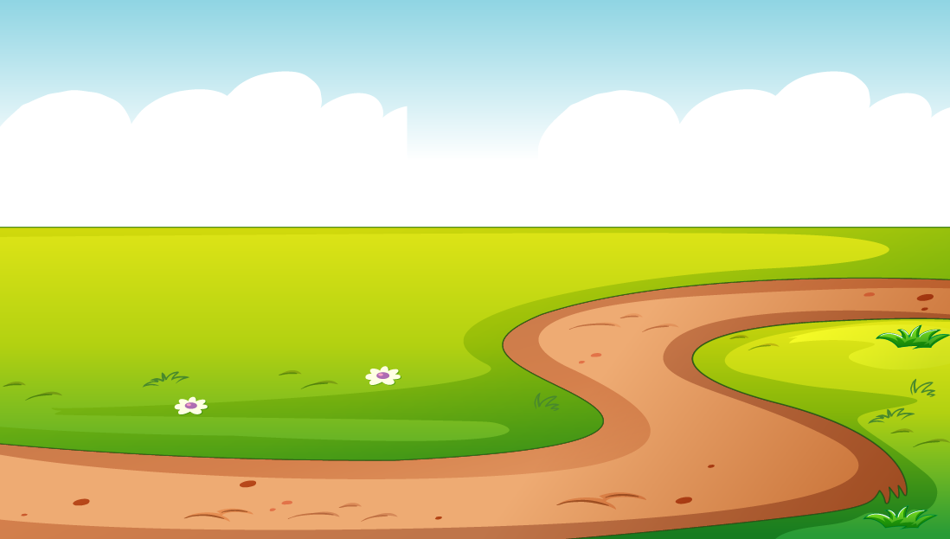





Slide 2
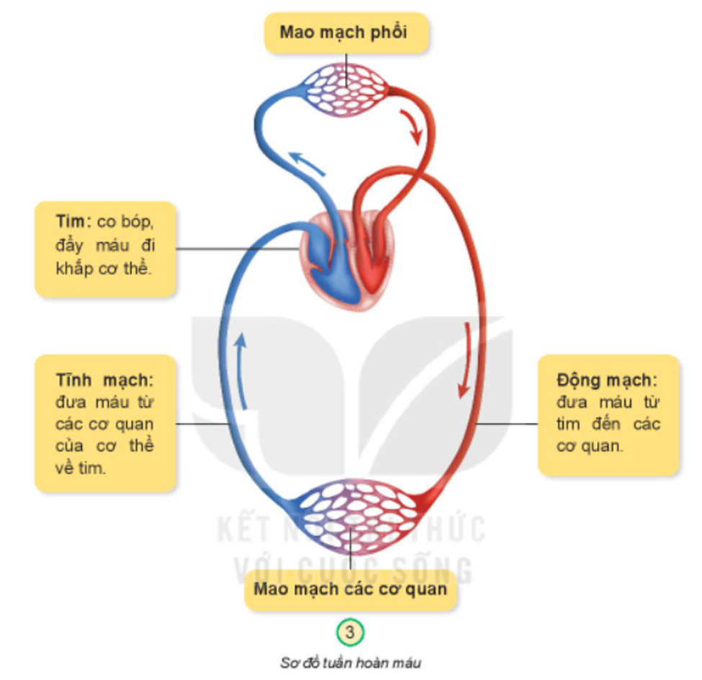
Mao mạch phổi
Tim
Tĩnh mạch
Động mạch
Mao mạch các cơ quan

Slide 3

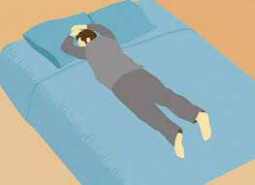

Em có bao giờ bị tức ngực, tim đập nhanh chưa? Em bị như vậy khi nào?
Tim đập nhanh khi chúng ta chạy nhanh, vận động nhanh thì tim sẽ đập nhanh.
Chúng ta từng bị tức ngực khi nằm úp người xuống giường.

Slide 4

Tự nhiên và xã hội:
Bài 21: Chăm sóc và bảo vệ cơ quan tuần hoàn

Slide 5


Khám phá

Slide 6




Hoạt động 1: Quan sát hình và kể tên những thức ăn, đồ uống có lợi, không có lợi đối với cơ quan tuần hoàn

Slide 7

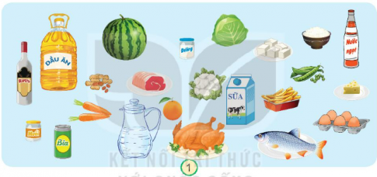
Quan sát hình số 1 và cho biết tên một số thức ăn, đồ uống có lợi, không có lợi cho cơ quan tuần hoàn trong hình sau:
Dầu ăn
Dưa hấu
Nước ngọt
Bắp cải
Cơm
Rượu
Đường
Đậu phụ
Bông cải trắng
Đậu hà lan
Lạc
Thịt
Sữa
Pho mai
Cam
Nước lọc
Trứng
Bia
Khoai tây chiên
Cà rốt
Gà quay
Cá
Muối

Slide 8
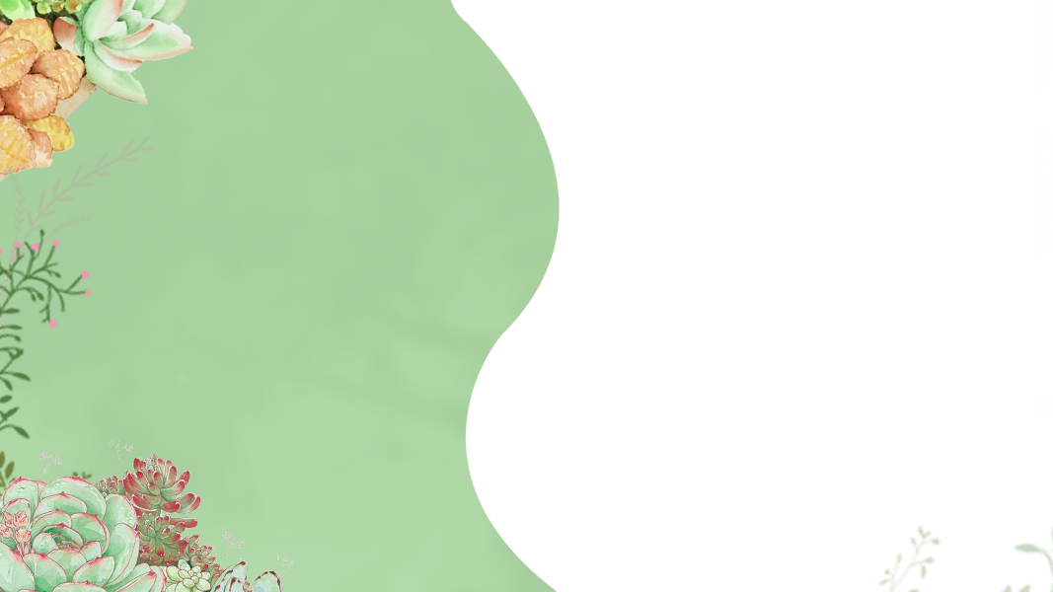


Tiếp sức
01
Trò chơi
02
03
04

Slide 9
Dầu ăn
Dưa hấu
Nước ngọt
Bắp cải
Cơm
Rượu
Đường
Đậu phụ
Bông cải trắng
Đậu hà lan
Lạc
Thịt
Sữa
Pho mai
Cam
Nước lọc
Trứng
Bia
Khoai tây chiên
Cà rốt
Gà quay
Cá
Muối

Slide 10
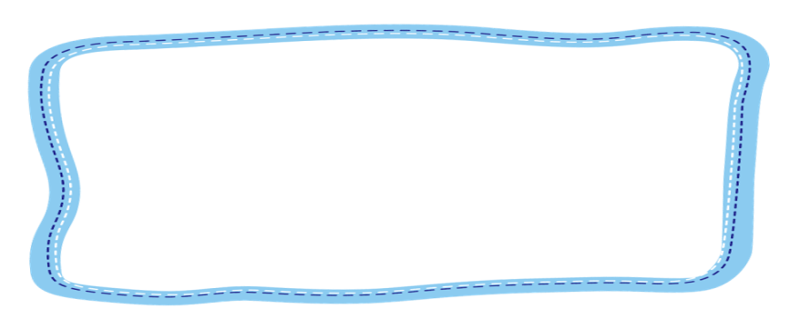

Hoạt động cá nhân
Kể thêm một số thức ăn, đồ uống có lợi và không có lợi cho cơ quan tuần hoàn.
Có lợi: Rau xanh, trái cây, tỏi, gừng, nước ép hoa quả,..
Thức ăn, đồ uống
Không có lợi: Đồ chiên rán, cà phê, chất kích thích, nước có ga,…

Slide 11


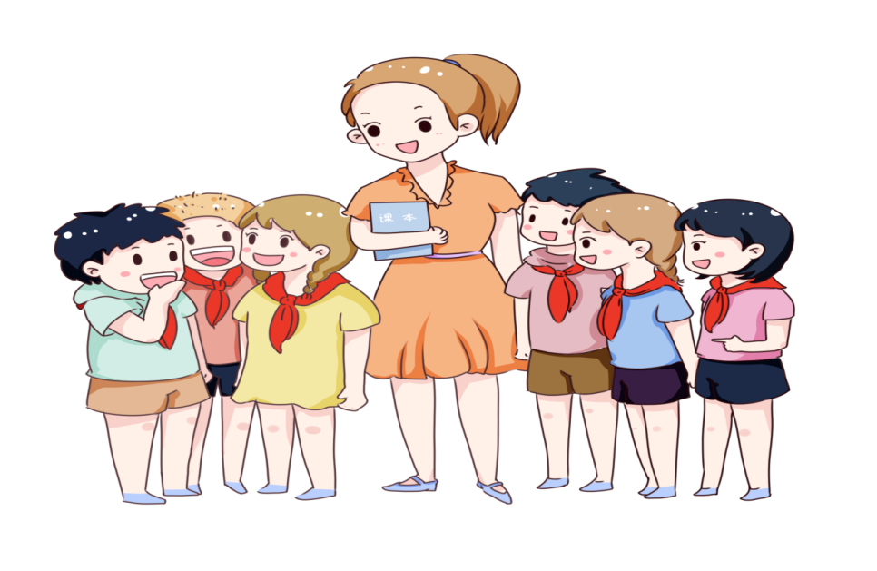
Kết luận: Để bảo vệ cơ quan tuần hoàn, bảo vệ tim mạch, chúng ta cần: ăn trái cây, rau quả, các sản phẩm từ sữa, ngũ cốc nguyên hạt,.. Đồng thời, tránh uống và tránh dùng những thức ăn chiên rán nhiều dầu mỡ, rượu, cà phê, các loại nước có ga,..

Slide 12
Hoạt động 2: Quan sát và nêu việc làm nào cần làm, việc làm nào cần tránh để bảo vệ cơ quan tuần hoàn

Slide 13
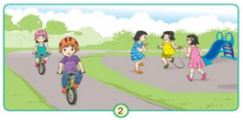
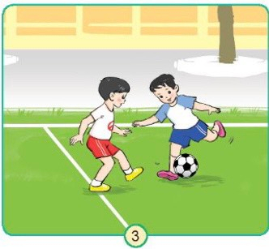
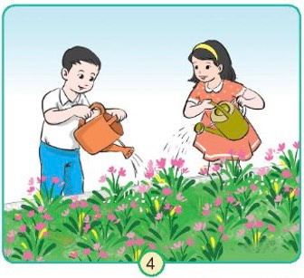


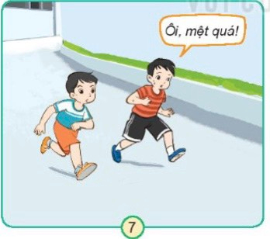
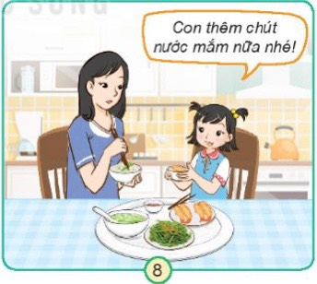
3.
Quan sát các hình dưới đây và trả lời câu hỏi: Việc nào cần làm, việc nào cần tránh để bảo vệ cơ quan tuần hoàn?

Slide 14
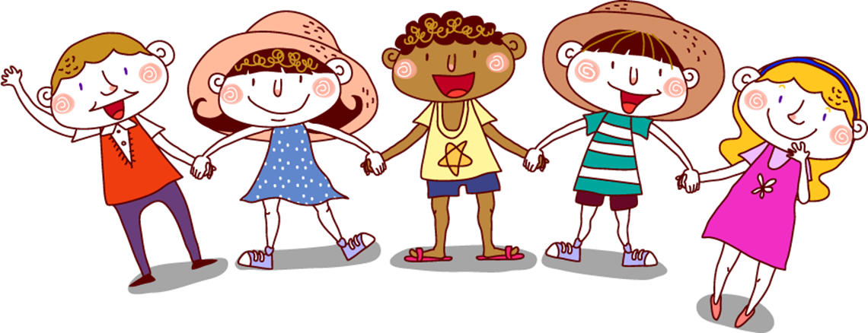
Thảo luận nhóm 4

Slide 15

+ Các bạn trong hình đang làm gì?
+ Việc làm đó nên làm hay cần tránh để bảo vệ cơ quan tuần hoàn? Vì sao?

Slide 16
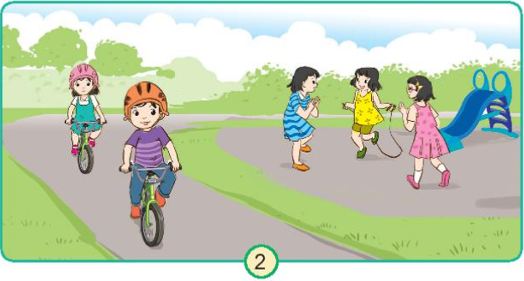
Các bạn trong hình đang đi xe đạp, nhảy dây.
Hình số 2 nên làm vì duy trì tập thể dục thường xuyên để cơ thể luôn khỏe mạnh.

Slide 17

Các bạn trong hình đang đá bóng.
Hình số 3 nên làm vì duy trì tập thể dục thường xuyên để cơ thể luôn khỏe mạnh.

Slide 18

Các bạn trong hình đang tưới hoa.
Hình số 4 nên làm vì chúng ta cần giữ tâm trạng vui vẻ, chăm sóc cây cối để có một bầu không khí trong lành.

Slide 19
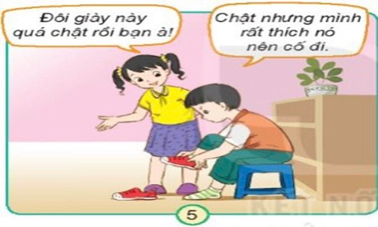
Các bạn trong hình đang nói chuyện với nhau về đôi giày bị chật.
Hình số 5 không nên làm vì tác hại đem lại như bị phồng chân, viêm khớp, biến dạng các khớp ngón chân và máu sẽ không lưu thông.

Slide 20
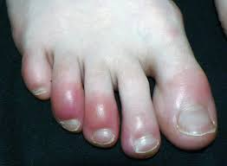
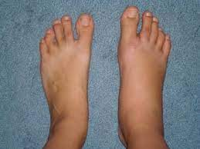

Slide 21

Các bạn trong hình đang nói chuyện về bệnh viêm họng.
Hình số 6 nên làm vì bạn nam khuyên bạn nữ nên đi thăm khám bác sĩ thường xuyên khi bị bệnh.

Slide 22
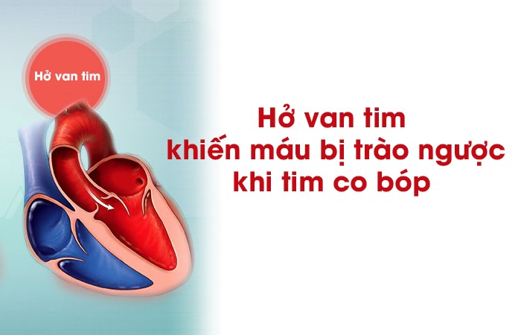

Slide 23

Các bạn trong hình đang chạy.
Hình số 7 không nên làm vì khi mệt cần nghỉ ngơi không nên vận động quá nhiều.

Slide 24
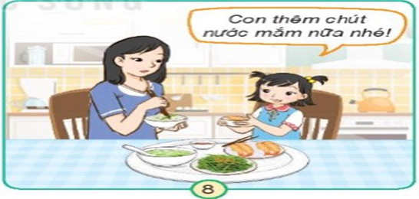
Bạn nhỏ xin mẹ thêm chút mắm
Hình số 8 không nên làm vì ăn mặn sẽ dẫn đến gây bệnh tim mạch, bệnh thận và các bệnh lý khác.

Slide 25
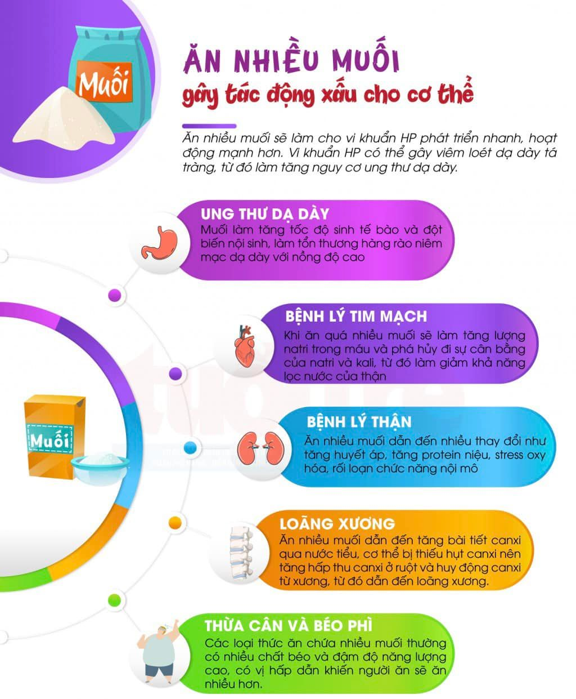

Slide 26
Việc cần làm

Slide 27
Việc cần tránh

Slide 28
Hoạt động cá nhân
Hãy kể tên một số việc cần làm và việc cần tránh để bảo vệ cơ quan tuần hoàn.
Cần làm: Chơi thể thao vừa sức, ăn uống đúng cách, sống vui vẻ,..
Bảo vệ cơ quan tuần hoàn
Cần tránh: Vận động quá sức, ngồi lâu, thức khuya, luôn lo lắng, căng thẳng,..

Slide 29
Kết luận: Để bảo vệ cơ quan tuần hoàn, bảo vệ tim mạch, chúng ta cần: Thường xuyên tập thể dục thể thao, học tập, làm việc, vui chơi vừa sức; Sống vui vẻ, tránh xúc động mạnh hoặc tức giận; Không mặc quần áo hoặc đi giày dép quá chật, dọa nạt làm bạn mất ngủ, lo lắng; viêm họng lâu ngày dẫn đến nguy cơ bệnh thấp tim; cần ăn uống điều độ, đủ chất,…

Slide 30
Vận dụng

Slide 31



Trò chơi vận động

Slide 32

Hoạt động sau giờ học
- Kể cho bố mẹ nghe những điều em học được ở lớp.
- Về nhà xem lại bài đã học hôm nay.
- Chuẩn bị cho tiết học sau : “Chăm sóc và bảo vệ cơ quan tuần hoàn” tiết 2.

